Slide 1
第7章 数值积分

Slide 2
数值积分问题
数值积分是工程师和科学家经常使用的基本工具，用来计算无法解析求解的定积分的近似解
定积分的几何意义：曲边梯形的面积
本章的目的是推导数值积分的基本原理
如：
不存在Ф(x)的解析表达，要求Ф(5)
可通过求在区间0≤t≤5上曲线y=f(t)=t³/(e^{t}-1)之下的面积，得

Slide 3
几个简单的数值积分公式
左/中/右矩形公式
梯形公式

Slide 4
左矩形公式
右矩形公式
中矩形公式
梯形公式

Slide 5
积分简介
数值积分的目的是，通过在有限个采样点上计算 f (x)的值来逼近 f (x)在区间[a,b]上的定积分
定义7.1 设a=x₀<x₁<…<x_{M}=b. 称形如
且具有性质 的公式为数值积分或面积公式。项 E[ f ] 称为积分的截断误差，值
称为面积节点， 称为权。

Slide 6
基于多项式插值的面积公式
通过M+1个等距点 存在唯一的次数小于等于M的多项式P_{M}(x)。当用该多项式来近似[a,b]上的f (x)时，P_{M}(x)的积分就近似等于f (x)的积分，这类公式称为牛顿－科特斯公式。当使用采样点x₀=a和x_{M}=b时，称为闭型牛顿－科特斯公式

Slide 7
闭型牛顿－科特斯面积公式
定理7.1 设x_{k}=x₀+kh为等距节点，且f_{k}=f(x_{k})。前4个闭型N－C面积公式为
（梯形公式）
（辛普森公式）
（辛普森3/8公式）
（布尔公式）

Slide 8
利用N－C公式求数值积分
例7.1 函数f(x)=1+e^{-x}sin(4x)，等距面积节点为x₀=0.0,
x₁=0.5,x₂=1.0,x₃=1.5,x₄=2.0,对应的函数值为f₀=1.00000,
f₁=1.55152, f₂=0.72159, f₃=0.93765, f₄=1.13390,h=0.5

Slide 9
[x₀,x₁]上y=P₁(x)的梯形积分公式
[x₀,x₂]上y=P₂(x)的辛普森积分公式
[x₀,x₃]上y=P₃(x)的辛普森3/8积分公式
[x₀,x₄]上y=P₄(x)的布尔积分公式

Slide 10
积分公式的数值精度
定义7.2 面积公式的精度为正整数n，n使得对所有次数i≤n的多项式P_{i}(x)，都满足E[P_{i}]=0，而对某些次数为n+1的多项式P_{n+1}(x)有E[P_{n+1}] ≠0
通过研究f (x)为多项式时的情形可以预测E[P_{i}]的形式。考虑任意i 次多项式P_{i}(x)=a_{i}x^{i}+a_{i-1}x^{i-1}+…+a₁x+a₀，如果i≤n，则对所有x，有P_{i}^{(n+1)}(x)≡0，并且对所有的x，式 成立
故截断误差的一般形式为E[ f ]=K f ^{(n+1)}(c)，其中K是一个合理选择的常数，n为精度
注意：积分公式的数值精度定义没有指定积分区间

Slide 11
验证面积公式的精度
面积公式的定义中没指定积分区间
一切次数i≤n的多项式P_{i}(x)都可用函数族{1,x,x²,x³,…,x^{n}}的线性组合来表示
可以在任意容易计算定积分的区间上计算各个次数 i 不高于n的幂函数x^{i}的定积分，并与面积公式求得的结果相比较，从而确定面积公式的精度

Slide 12
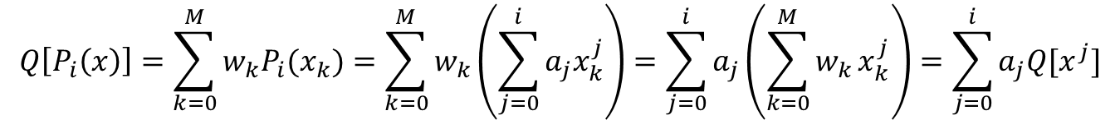
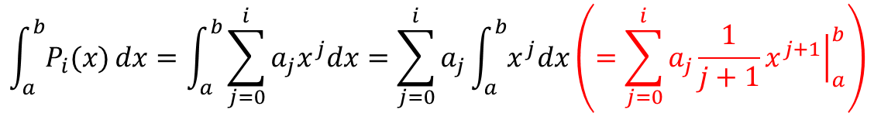

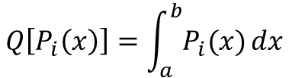
$$\int_{a}^{b}{P_{i}(x)}dx=\int_{a}^{b}{\sum_{j=0}^{i}{a_{j}x^{j}dx}}=\sum_{j=0}^{i}{a_{j}\int_{a}^{b}{x^{j}dx}}\left(=\sum_{j=0}^{i}{a_{j}\frac{1}{j+1}{\left.x^{j+1}\right|}_{a}^{b}}\right)$$
因为
而
$$Q\left[P_{i}\left(x\right)\right]=\sum_{k=0}^{M}{w_{k}P_{i}(x_{k})}=\sum_{k=0}^{M}{w_{k}\left(\sum_{j=0}^{i}{a_{j}x_{k}^{j}}\right)}=\sum_{j=0}^{i}{a_{j}\left(\sum_{k=0}^{M}{w_{k}}x_{k}^{j}\right)}=\sum_{j=0}^{i}{a_{j}Q[x^{j}]}$$
所以要证
$$Q\left[P_{i}\left(x\right)\right]=\int_{a}^{b}{P_{i}(x)}dx$$
$$Q\left[x^{j}\right]=\int_{a}^{b}{x^{j}dx}$$
只须证 , j = 0,1, …, i.
即要证Q[ f ]的精度为n，只须证Q[ f ]对x ^{j}, j=0,1,…,n精确成立。
例7.4

Slide 13
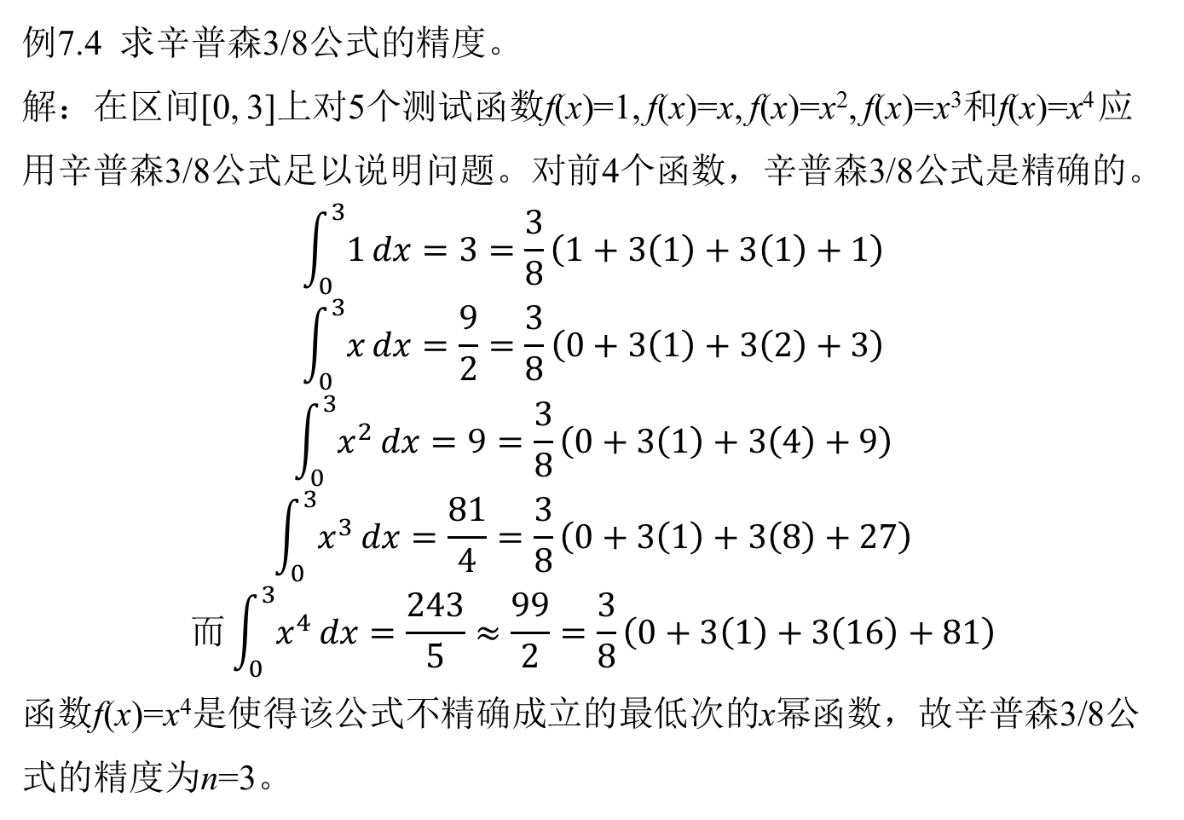
例7.4 求辛普森3/8公式的精度。
解：在区间[0, 3]上对5个测试函数f(x)=1, f(x)=x, f(x)=x², f(x)=x³和f(x)=x⁴ 应用辛普森3/8公式足以说明问题。对前4个函数，辛普森3/8公式是精确的。
$$\int_{0}^{3}{1}dx=3=\frac{3}{8}\left(1+3\left(1\right)+3\left(1\right)+1\right)$$
$$\int_{0}^{3}{x}dx=\frac{9}{2}=\frac{3}{8}\left(0+3\left(1\right)+3\left(2\right)+3\right)$$
$$\int_{0}^{3}{x^{2}}dx=9=\frac{3}{8}\left(0+3\left(1\right)+3\left(4\right)+9\right)$$
$$\int_{0}^{3}{x^{3}}dx=\frac{81}{4}=\frac{3}{8}\left(0+3\left(1\right)+3\left(8\right)+27\right)$$
$$而\int_{0}^{3}{x^{4}}dx=\frac{243}{5}≈\frac{99}{2}=\frac{3}{8}\left(0+3\left(1\right)+3\left(16\right)+81\right)$$
函数f(x)=x⁴是使得该公式不精确成立的最低次的x幂函数，故辛普森3/8公式的精度为n=3。

Slide 14
N－C公式的精度
推论7.1 设f(x)充分可微，则N－C面积公式的E[f]包含一个高阶的导数项。
梯形公式的精度为n=1，如果f∈C²[a,b]，则
辛普森公式的精度为n=3，如果f∈C⁴[a,b]，则
辛普森3/8公式的精度为n=3，如果f∈C⁴[a,b]，则
布尔公式的精度为n=5，如果f∈C⁶[a,b]，则

Slide 15
步长的选择
因为各个公式所需节点个数不同，如果固定求积区间[a,b]的端点，则对不同公式要采用不同的步长。梯形公式、辛普森公式、辛普森3/8公式和布尔公式的步长分别为h=b-a,h=(b-a)/2,h=(b-a)/3和h=(b-a)/4
例7.2 分别将区间[0,1]作1、2、3、4等分

Slide 16
例7.2
对于梯形公式，h=1
对于辛普森公式，h=1/2
对于辛普森3/8公式，h=1/3
对于布尔公式，h=1/4

Slide 17
例7.2
该定积分的真解为
[0,1]上y=P₁(x)的梯形积分公式
[0,1]上y=P₂(x)的辛普森积分公式
[0,1]上y=P₃(x)的辛普森3/8积分公式
[0,1]上y=P₄(x)的布尔积分公式

Slide 18
公式的比较
为对面积公式进行公平的比较，必须在每种方法中进行相同次数的函数求值
对上例中的梯形公式、辛普森公式和布尔公式，每种方法都要在给定区间[0,1]上进行5次函数求值。对梯形公式而言，则要在4个子区间[x₀,x₁], [x₁,x₂], [x₂,x₃]和[x₃,x₄]上使用，称之为组合梯形公式；同理，在两个子区间[x₀,x₂]和[x₂,x₄]上应用辛普森公式，称之为组合辛普森公式

Slide 19
组合公式
例7.3 在区间[0,1]上取相同的步长h=1/4，进行5次函数求值
组合梯形公式
组合辛普森公式

Slide 20
例7.3
可见，依然是布尔公式的结果最接近真实值
组合梯形公式
组合辛普森公式
布尔公式的结果
该定积分的真解

Slide 21
组合梯形公式
组合辛普森公式

Slide 22
组合面积公式
理论数学中，曲线y=f (x)在区间[a,b]上的定积分的几何意义是该区间中曲线下的面积
求定积分的思想：分割－求和－求极限
组合面积公式：求区间[a,b]上曲线y=f (x)下面积的方法是用区间{[x_{k},x_{k+1}]},k=0,1,…上的一系列曲边梯形的面积来逼近
用“有限”来逼近“无限”

Slide 23
组合梯形公式
定理7.2 设等距节点x_{k}=a+kh,k=0,1,…,M将区间[a,b]划分为宽度为h=(b-a)/M的M个子区间[x_{k},x_{k+1}]。M个子区间的组合梯形公式有3种等价表示方法：
它们是区间[a,b]上f (x)积分的逼近，记为

Slide 24
组合梯形公式（续1）
分段一次插值
f(x)
x₀
h
x₁
h
x₂
h
x₃
h
x₄
x

Slide 25
组合梯形公式（续2）
计算积分
真实值I=5216.926477323024…

Slide 26
组合辛普森公式
定理7.3 设等距节点x_{k}=a+kh,k=0,1,…,2M 将区间[a,b]划分为宽度为h=(b-a)/(2M)的2M个等距子区间[x_{k}, x_{k+1}]。M个子区间[x_{k}, x_{k+2}]上的组合辛普森公式有3种等价表示方法：
它们是区间[a,b]上f (x)积分的逼近，记为

Slide 27
组合辛普森公式（续1）
分段三次插值
f(x)
…...
x₀
h
x₁
x
h
x₂
h
x₃
h
x₄
x_{n-2}
x_{n-1}
x_{n}

Slide 28
组合辛普森公式（续2）
多次应用辛普森法则

Slide 29
组合辛普森公式（续3）
计算积分
n = 2, h = 2
n = 4, h = 1
真实值I=5216.926477323024…

Slide 30
组合面积公式的误差分析
组合梯形公式和组合辛普森公式的误差项
当步长h趋向零时，哪个公式的误差更快地收敛到零
当f(x)的导数已知时，如何利用误差项估计为得到给定精度的近似所需的子区间数

Slide 31
梯形公式的误差分析
推论7.2 设区间[a, b]划分为宽度为h=(b-a)/M的M个子区间[x_{k}, x_{k+1}], 组合梯形公式
是对积分 的逼近
如果 f ∈C²[a,b]，则存在值c, a<c<b，使得误差项E_{T}( f , h)具有形式

Slide 32
辛普森公式的误差分析
推论7.3 设区间[a, b]划分为宽度为h=(b-a)/(2M)的2M个等宽子区间[x_{k}, x_{k+1}], 组合辛普森公式
是对积分 的逼近
如果 f ∈C⁴[a,b]，则存在值c, a<c<b，使得误差项E_{S}( f , h)具有形式

Slide 33
例7.7、7.8 分别用组合梯形公式、组合辛普森公式求函数 在区间[1,6]上的定积分
考察积分区间等距划分为10,20,40,80,160个子区间的情况
积分真实值 I =8.18347920766273…
M | h | T(f,h) | E_{T}(f,h)=O(h²) | S(f,h) | E_{s}(f,h) =O(h⁴)
10 | 0.5 | 8.19385457 | -0.01037540 | 8.18301549 | 0.00046371
20 | 0.25 | 8.18604926 | -0.00257006 | 8.18344750 | 0.00003171
40 | 0.125 | 8.18412019 | -0.00064098 | 8.18347717 | 0.00000204
80 | 0.0625 | 8.18363936 | -0.00016015 | 8.18347908 | 0.00000013
160 | 0.03125 | 8.18351924 | -0.00004003 | 8.18347920 | 0.00000001
由上表可见，当 h 减半时，组合梯形公式的误差项序列E_{T}( f ,h)的衰减因子约为1/4；而组合辛普森公式的误差项序列E_{S}( f ,h)的衰减因子约为1/16，这验证了推论7.2和推论7.3中关于两个公式的误差阶分别为O(h²)和O(h⁴)的结论

Slide 34
利用误差阶确定区间划分个数
例7.9、7.10 计算 M 和步长 h，使得组合梯形公式和组合辛普森公式对逼近定积分 的误差E_{T}( f ,h)和E_{S}( f ,h)小于5×10⁻⁹
组合梯形公式：M=22822，步长h=5/22822=0.000219086846
组合辛普森公式：M=113，步长h=5/113=0.02212389381
可见，使用227次f(x)求值的组合辛普森公式与使用22823次f(x)求值的组合梯形公式得到同样的精度。前者的函数求值次数只是后者的1%

Slide 35
数值积分精度与函数求值、区间划分的关系
从各阶闭型N－C公式来看，函数求值的次数越多，则逼近的精度越高
但从理论上可证明M ≥8的N－C公式不稳定，不能用来求解积分近似值
从组合梯形公式和组合辛普森公式计算的积分近似值来看，划分的子区间数越多，则逼近的精度越高
但从例7.9、7.10可发现，仅仅通过区间划分的方法提高精度的速度很慢

Slide 36
区间的划分方法
假如采用划分子区间的方式来提高精度。如何选择子区间的数目？
采用二分区间的方法：开始时是一个区间，对分成2个子区间，再将2个子区间各自二分得到4个子区间，…，不断试验直至得到想要的精度
这个过程生成一个梯形公式的序列{T(J)}

Slide 37
T(0)为2⁰=1个梯形的面积
T(1)为2¹=2个梯形的面积
T(2)为2²=4个梯形的面积
T(3)为2³=8个梯形的面积

Slide 38
连续梯形公式
定理7.4 设J ≥1，点{x_{k}=a+kh}将[a,b]划分为2^{J}=2M个宽度为(b-a)/2^{J}的子区间。梯形公式T( f ,h)和T( f ,2h)满足如下关系：
梯形公式序列 记T(0)=(h/2)(f(a)+f(b))，它是步长为h=b-a的梯形公式。对于所有J≥1，记T(J)=T(f,h)，其中T(f,h)是步长为h=(b-a)/2^{J}的梯形公式

Slide 39
递推梯形公式
推论7.4 由T(0)=(h/2)(f(a)+f(b))开始，梯形公式序列{T(J )}可由以下递推公式生成：
其中J=1,2,…，h=(b-a)/2^{J}，{x_{k}=a+kh}
例7.11

Slide 40
例7.11 用连续梯形公式计算如下积分
的逼近T(0), T(1), T(2)和T(3).
只需计算9个点的函数值，而且是根据递推需要逐渐增加计算的

Slide 41
递推辛普森公式
定理7.5 设{T(J)}为由推论7.4产生的梯形公式序列，如果J≥1，且S(J)为区间[a,b]的2^{J}个辛普森公式，则S(J)和T(J-1)与T(J)满足关系式：
例7.12

Slide 42
例7.12 用连续辛普森公式计算如下积分
的逼近S(1), S(2)和S(3).
利用连续梯形的计算结果进行组合，得到连续辛普森公式，误差阶提高了二阶，由O(h²)提高到O(h⁴)

Slide 43
递推布尔公式
如果在区间[a,b]上对宽度为h=(b-a)/(4M)的4M个等间距子区间上应用M次布尔公式，则称之为组合布尔公式：
定理7.6 设{S(J)}为由定理7.5产生的辛普森公式序列，如果J≥2且B(J)为区间[a,b]上2J个子区间的布尔公式，则B(J)与辛普森公式S(J-1)和S(J)满足关系

Slide 44
例7.13 用连续布尔公式计算如下积分
的逼近B(2), B(3).
利用连续辛普森的计算结果进行组合，得到连续布尔公式，误差阶提高了二阶，由O(h⁴)提高到O(h⁶)
利用连续布尔的计算结果进行组合，还可得到更高阶的公式，误差阶由O(h⁶)提高到O(h⁸)，计算结果精确到小数点后第5位

Slide 45
龙贝格积分
由以上各式的余项规律，可作推广：设用步长h和2h得到一个逼近公式的两个结果，则两个结果的代数运算将得到改进，每次改进将误差项的阶由O(h^{2N})提高到O(h^{2N+2}).该提阶过程称为龙贝格积分

Slide 46
龙贝格积分的优缺点
N－C公式中，当节点数大于等于9时，积分公式中有负的权值，公式不稳定
龙贝格积分公式中所有权全为正，公式稳定；且等距节点容易计算横坐标的值
每次提高误差的阶，函数求值次数几乎增加一倍
使用连续公式可以减少计算量

Slide 47
龙贝格积分的理查森改进
引理7.1 给定Q的两个逼近R(h,K-1)和R(h/2,K-1)，满足Q=R(h,K-1)+c₁h^{2K}+c₂h^{2K+2}+…和Q=R(h/2,K-1)+c₁h^{2K}/4^{K}+c₂h^{2K+2}/4^{K+1}+…其改进的逼近形如
定义[a,b]上f(x)的面积公式序列 如下：
R(J,0)=T(J), J≥0，为连续梯形公式
R(J,1)=S(J), J≥1，为连续辛普森公式
R(J,2)=B(J), J≥2，为连续布尔公式

Slide 48
龙贝格积分表
J
R(J,0)
梯形公式
R(J,1)
辛普森公式
R(J,2)
布尔公式
R(J,3)
第3次改进
R(J,4)
第4次改进
0
R(0,0)
1
R(1,0)
R(1,1)
2
R(2,0)
R(2,1)
R(2,2)
3
R(3,0)
R(3,1)
R(3,2)
R(3,3)
4
R(4,0)
R(4,1)
R(4,2)
R(4,3)
R(4,4)
例7.14

Slide 49
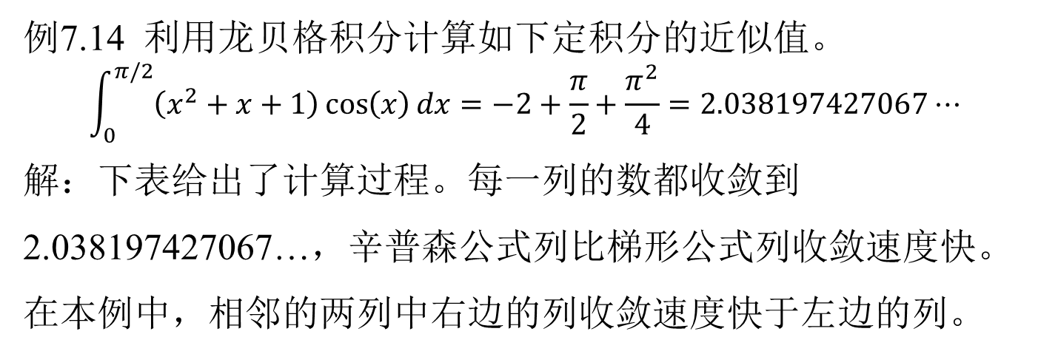
例7.14 利用龙贝格积分计算如下定积分的近似值。
$$\int_{0}^{π/2}{\left(x^{2}+x+1\right)\cos\left(x\right)dx}=−2+\frac{π}{2}+\frac{π^{2}}{4}=2.038197427067⋯$$
解：下表给出了计算过程。每一列的数都收敛到2.038197427067…，辛普森公式列比梯形公式列收敛速度快。在本例中，相邻的两列中右边的列收敛速度快于左边的列。
J | R(J,0)梯形公式 | R(J,1)辛普森公式 | R(J,2)布尔公式 | R(J,3)第3次改进
0 | 0.785398163397
1 | 1.726812656758 | 2.040617487878
2 | 1.960534166564 | 2.038441336499 | 2.038296259740
3 | 2.018793948078 | 2.038213875249 | 2.038198711166 | 2.038197162776
4 | 2.033347341805 | 2.038198473047 | 2.038197446234 | 2.038197426156
5 | 2.036984954990 | 2.038197492719 | 2.038197427363 | 2.038197427064

Slide 50
例7.14的龙贝格误差表
J | h | E(J,0)=O(h²) | E(J,1)=O(h⁴) | E(J,2)=O(h⁶) | E(J,3)=O(h⁸)
0 | b-a | -1.252799263670
1 | (b-a)/2 | -0.311384770309 | 0.002420060811
2 | (b-a)/4 | -0.077663260503 | 0.000243909432 | 0.000098832673
3 | (b-a)/8 | -0.019403478989 | 0.000016448182 | 0.000001284099 | -0.000000264291
4 | (b-a)/16 | -0.004850085262 | 0.000001045980 | 0.000000019167 | -0.000000000912
5 | (b-a)/32 | -0.001212472077 | 0.000000065651 | 0.000000000296 | -0.000000000003
1/4
1/16
1/64
1/256
从误差表中可以看出，龙贝格表第K列的误差以1/2^{2K+2}=1/4^{K+1}的衰减比例逐行递减，所以收敛速度是R(J,0)<R(J,1)<R(J,2)
<R(J,3)

Slide 51
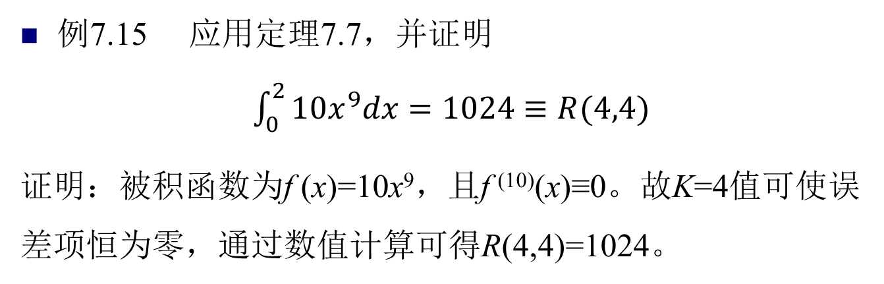
龙贝格积分的精度
定理7.7 设f∈C^{2K+2}[a,b]，则龙贝格逼近的截断误差由公式
给出，其中h=(b-a)/2^{J}为依赖于K的常数，且c_{J,K}∈[a,b]
例7.15 应用定理7.7，并证明
$\int_{0}^{2}{10x^{9}dx=1024≡R(4,4)}$
证明：被积函数为f (x)=10x⁹，且f ⁽¹⁰⁾(x)≡0。故K=4值可使误差项恒为零，通过数值计算可得R(4,4)=1024。

Slide 52
自适应积分
在计算定积分的数值方法中，主要工作量是用在计算函数值上，因此尽量减少计算函数值的次数是考虑算法的一个原则
组合积分公式使用等距节点
为获得较高的精度，在整个积分区间使用相同的小步长h，对精度不高的积分公式而言，要在很多点上求函数值

Slide 53
自适应积分（续1）
解决办法之一是使已经算出的函数值在以后的计算过程中尽可能多地起作用以减少计算新函数值的次数，如龙贝格积分算法
解决办法之二是考虑到曲线在整个区间上的变化是不均匀的，某些部分函数值变化剧烈，某些部分函数值变化缓慢，为使计算结果达到预定精度，对变化情况不同的各处区间的细分程度不同
自适应积分技术的基础是辛普森公式

Slide 54
区间细分
计算积分 的近似值，使误差不超过预先给定的上限ε.首先取步长h=(b-a)/2，应用辛普森公式得
其中，S(a,b)=(h/3)[f(a)+4f(a+h)+f(b)]
其次，取步长为(b-a)/4=h/2，应用组合辛普森公式得

Slide 55
令
和
则
若f ⁽⁴⁾(x)变化很缓慢，则可设f ⁽⁴⁾(d₁) ≈f ⁽⁴⁾(d₂)，则有
于是

Slide 56
则有误差估计
因此，若
则
这时，可认为取 作为 的近似值，能达到所要求的精度

Slide 57
若
分别对子区间 和 （称为1级子区间）应用上述误差估计过程以确定每个1级子区间中积分近似值的误差是否都在容许误差限ε/2之内：
若是，则两个子区间的积分近似值之和作为
近似值，其误差在容限ε之内
若两个子区间中有一个子区间积分近似值的误差
不在容限ε/2之内，则再将该子区间分半得到2个2
级子区间，要求每个子区间的误差在容限ε/4之内
按照这种方法，从左到右测试每个子区间，直到每个子区间的误差都在所要求的误差容限之内

Slide 58
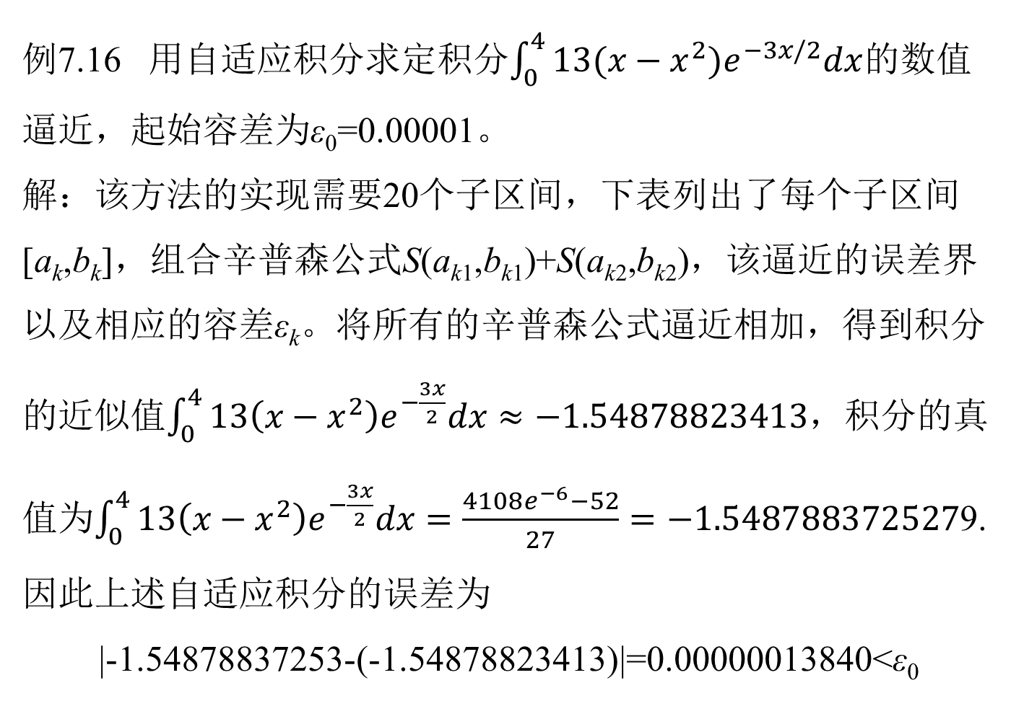
例7.16 用自适应积分求定积分$\int_{0}^{4}{13(x−x^{2})e^{−3x/2}dx}$的数值逼近，起始容差为ε₀=0.00001。
解：该方法的实现需要20个子区间，下表列出了每个子区间[a_{k},b_{k}]，组合辛普森公式S(a_{k1},b_{k1})+S(a_{k2},b_{k2})，该逼近的误差界以及相应的容差ε_{k}。将所有的辛普森公式逼近相加，得到积分的近似值$\int_{0}^{4}{13\left(x−x^{2}\right)e^{−\frac{3x}{2}}dx}≈−1.54878823413$，积分的真值为$\int_{0}^{4}{13\left(x−x^{2}\right)e^{−\frac{3x}{2}}dx}=\frac{4108e^{−6}−52}{27}=−1.548788372527$9.因此上述自适应积分的误差为
|-1.54878837253-(-1.54878823413)|=0.00000013840<ε₀

Slide 59
a_{k} | b_{k} | S(a_{k1}, b_{k1})+S(a_{k2}, b_{k2}) | 二分后的误差 | 区间[a_{k}, b_{k}]的容差ε_{k}
0.0 | 0.0625 | 0.02287184840 | 0.00000001522 | 0.00000015625
0.0625 | 0.125 | 0.05948686456 | 0.00000001316 | 0.00000015625
0.125 | 0.1875 | 0.08434213630 | 0.00000001137 | 0.00000015625
0.1875 | 0.25 | 0.09969871532 | 0.00000000981 | 0.00000015625
0.25 | 0.375 | 0.21672136781 | 0.00000025055 | 0.0000003125
0.375 | 0.5 | 0.20646391592 | 0.00000018402 | 0.0000003125
0.5 | 0.625 | 0.17150617231 | 0.00000013381 | 0.0000003125
0.625 | 0.75 | 0.12433363793 | 0.00000009611 | 0.0000003125
0.75 | 0.875 | 0.07324515141 | 0.00000006799 | 0.0000003125
0.875 | 1.0 | 0.02352883215 | 0.00000004718 | 0.0000003125
1.0 | 1.125 | -0.02166038952 | 0.00000003192 | 0.0000003125

Slide 60
a_{k} | b_{k} | S(a_{k1}, b_{k1})+S(a_{k2}, b_{k2}) | 二分后的误差 | 区间[a_{k}, b_{k}]的容差ε_{k}
1.0 | 1.125 | -0.02166038952 | 0.00000003192 | 0.0000003125
1.125 | 1.25 | -0.06065079384 | 0.00000002084 | 0.0000003125
1.25 | 1.5 | -0.21080823822 | 0.00000031714 | 0.000000625
1.5 | 2.0 | -0.60550965007 | 0.00000003195 | 0.00000125
2.0 | 2.25 | -0.31985720175 | 0.00000008106 | 0.000000625
2.25 | 2.5 | -0.30061749228 | 0.00000009301 | 0.000000625
2.5 | 2.75 | -0.27009962412 | 0.00000007071 | 0.000000625
2.75 | 3.0 | -0.23474721177 | 0.00000005447 | 0.000000625
3.0 | 3.5 | -0.36389799695 | 0.00000103699 | 0.00000125
3.5 | 4.0 | -0.24313827772 | 0.00000041708 | 0.00000125
合计 |  | -1.54878823413 | 0.00000296809 | 0.00001

Slide 61
上述误差小于给定的容差ε₀=0.00001。该自适应方法使用了区间[0,4]的20个子区间，用了81次函数求值。在该自适应方法的区间细分和精度测试过程中，前4个宽度为0.25的区间被二分为宽度为0.03125的8个子区间。如果在整个区间[0,4]中都使用该步长，则需要M=128个子区间来进行组合辛普森公式的计算，其近似结果为-1.54878844029，误差值为0.00000006776。虽然组合辛普森公式的误差将近是自适应积分方法误差的一半，但它多用了176个函数求值计算，而精度的提高微不足道，因此自适应积分的计算量节省是显著的。

Slide 62
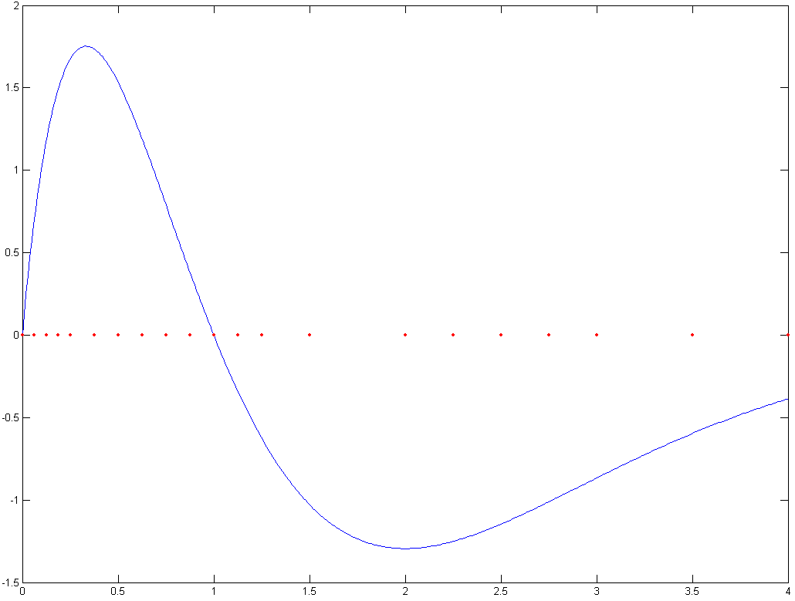
例7.16 自适应积分中[0,4]的子区间划分

